Slide 1
Thực đơn
Ngày 19/12/2024

Slide 2
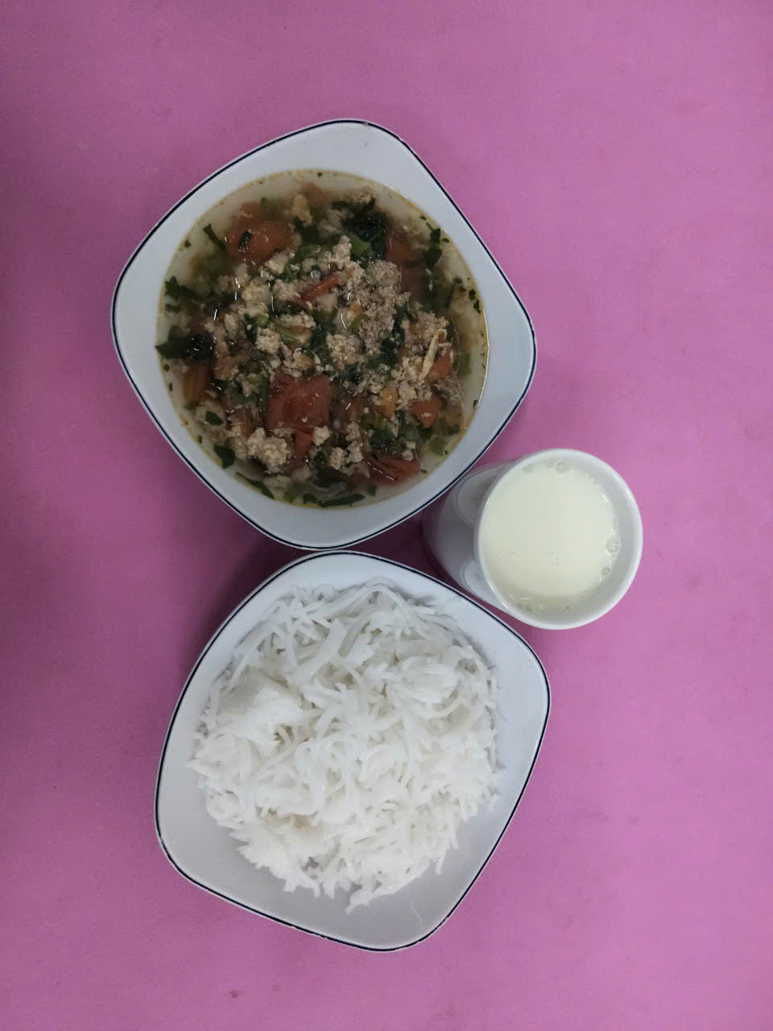
BUỔI SÁNG:
- Canh bún (cua đồng, trứng, cà chua, rau muống)
- Sữa

Slide 3
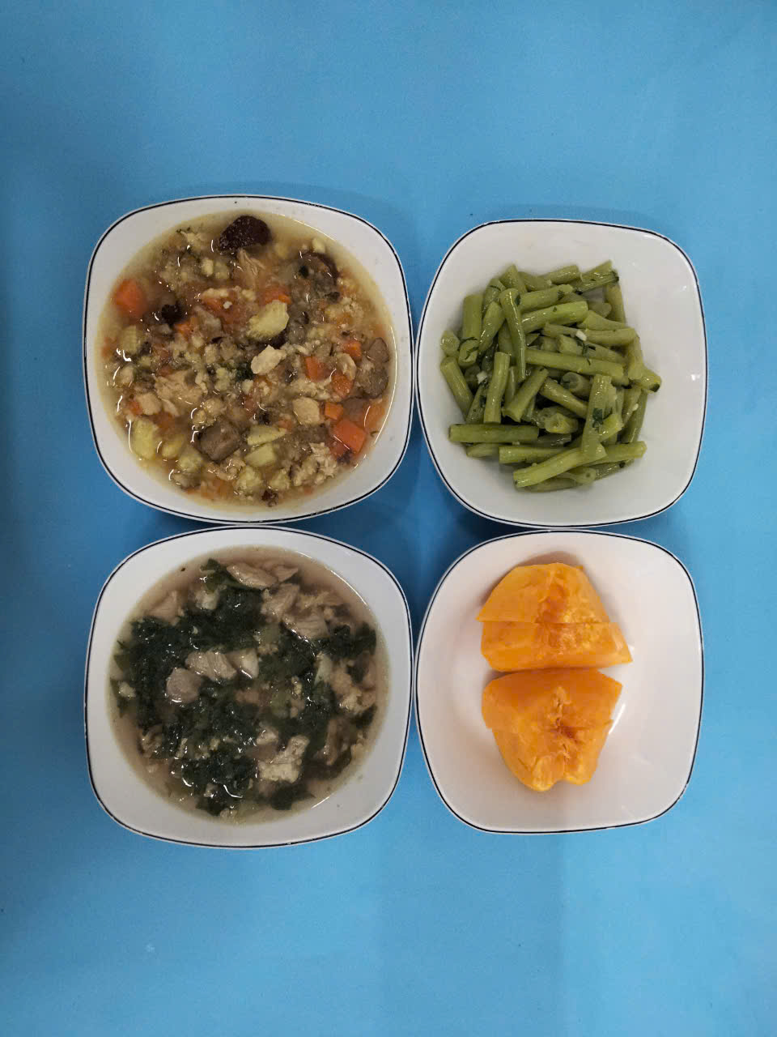
BUỔI TRƯA:
Món mặn: Gà tiềm ngũ quả (táo tàu, hạt sen, bắp non, cà rốt, nấm Đông Cô)
Món canh: Canh mồng tơi, mướp, rau dền nấu tôm khô, thịt heo
Món chiên: Đậu cove xào tỏi
Tráng miệng: Đu đủ

Slide 4
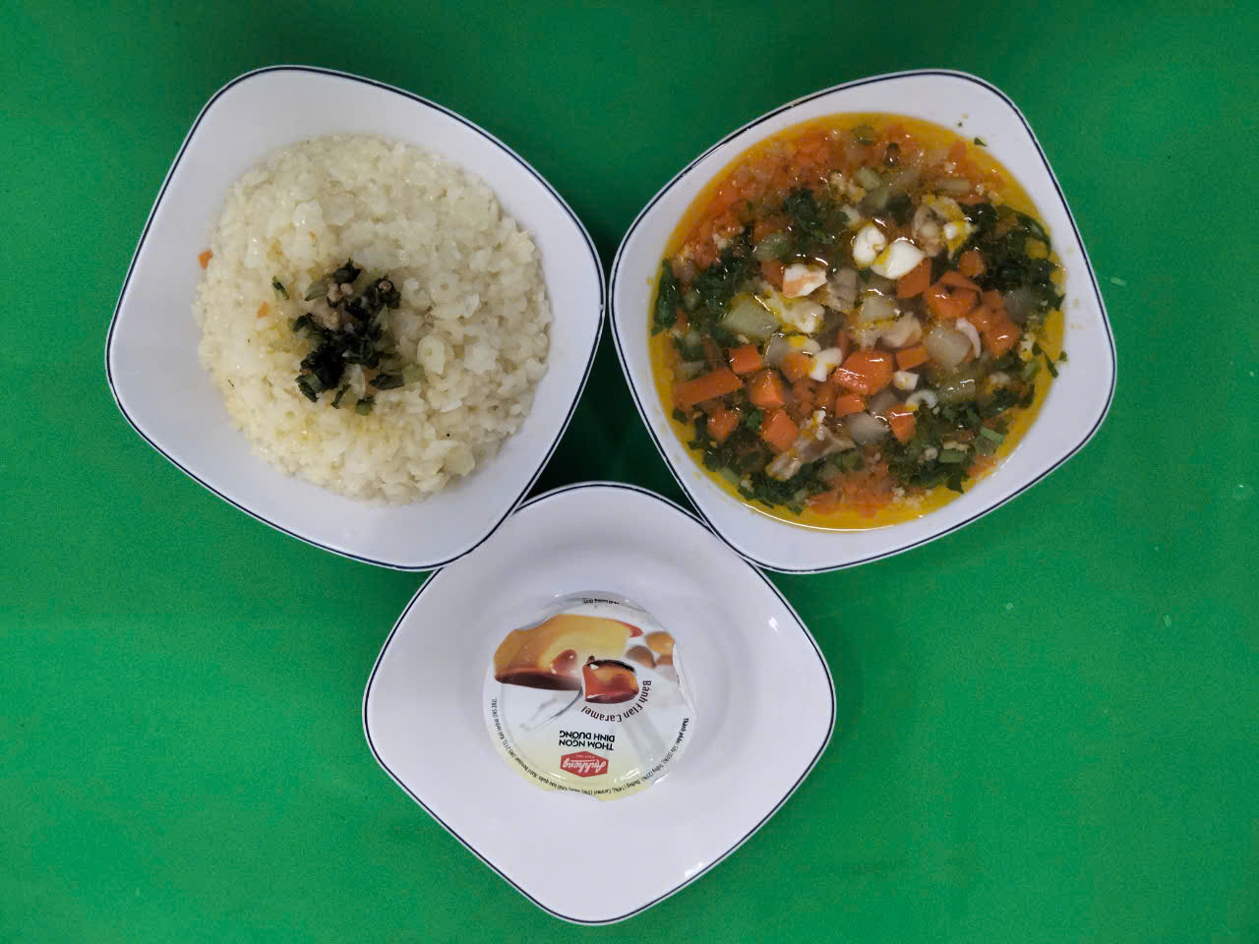
BUỔI XẾ:
Nui nấu thịt, tôm, mực, cải ngọt
Tráng miệng: Bánh plant

